Slide 1





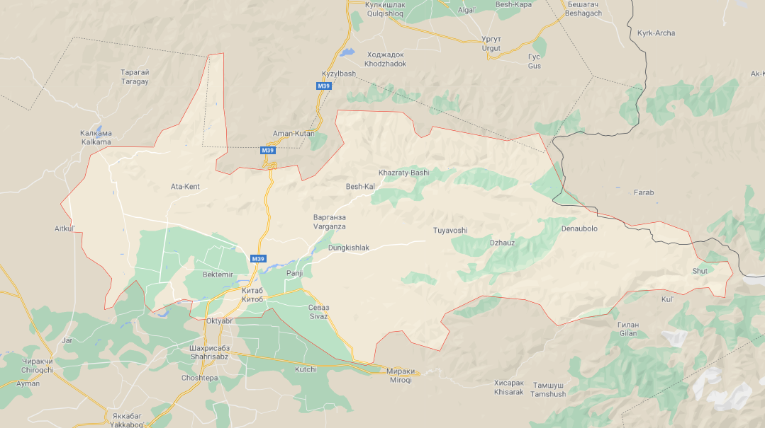
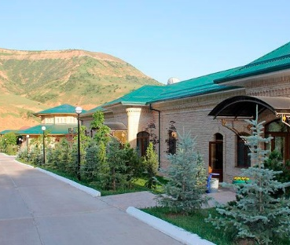
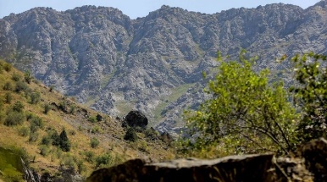
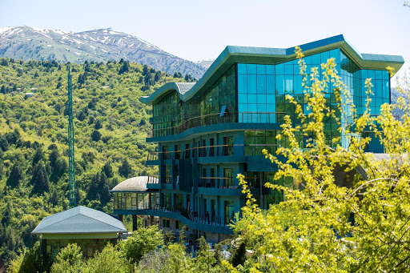
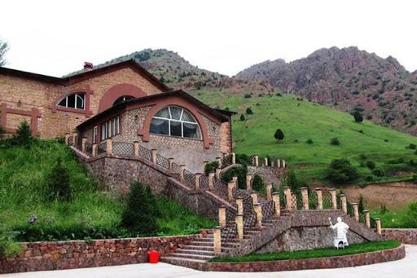
“Дам олиш маскани ташкил этиш"
Лойиҳанинг иқтисодий кўрсаткичлари
Лойиҳа манзили
Лойиҳа тавсифи
Лойиҳанинг харажатлар тақсимоти
Қашқадарё вилояти, Китоб тумани
Дам олиш маскани
Қашқадарё вилоятиинг
Китоб тумани жуда
катта туризм
имкониятига эга.
Хозирги кунда туманда
142 ўринли 3 та
меҳмонхона, 526 ўринли
12 та оилавий
меҳмонхона уйлари
фаолият юритмоқда.
Ушбу лойиха
ташаббускори хам 2,9
млрд.сўм эвазига
туманда янги “Дам
олиш маскани” ташкил
этиб, 1 йилда ўртача –
3 600 кишига хизмат
кўрсатишни ўз олдига
мақсад қилган
Ўз-ўзини қоплаш (PP)
Бино қуриш
14 ой
2,0 млрд.
сўм
Ички даромадлилик даражаси(IRR)
Бино жихозлаш
Бошқа харажатлар
Соф жорий қиймат (NPV)
3.7 млрд
сўм
55%
700 млн.
сўм
200 млн.
сўм
Инвестиция қайтими (ROI)
38.7%
Ўз маблағи
Ишчи ўрин сони
900.0
МЛН.СЎМ
Лойиҳа қиймати
5 нафар
2,9
Банк кредити
МЛРД.СЎМ
Ишга тушиш вақти
2,0
МЛРД.СЎМ
2021-2022

